Slide 1
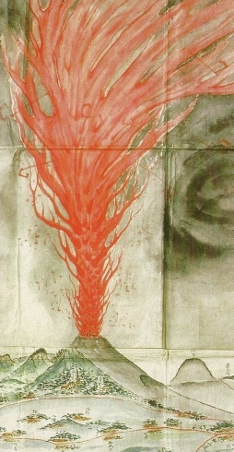
Principes de base de la réduction des risques de catastrophes et patrimoine culturel immatériel Présentation PowerPoint U063
UNESCO
Section Patrimoine culturel immatériel
Éruption du Tenmei sur le mont Asama, Japon, 1783. Collection de Kenichi Maruyama, photographie de Maurice Krafft.

Slide 2
Objectifs et champ d'application de cet atelier
Objectif :
Présenter aux participants la relation entre le patrimoine culturel immatériel (PCI) et la réduction des risques de catastrophes (RRC)
Champ d'application :
concepts et termes clés relatifs aux catastrophes
cadres, instruments et normes pertinents
le double rôle du PCI dans les catastrophes :
a) comment le PCI est affecté par les catastrophes, et
b) comment le PCI peut être mobilisé ou contribuer à réduire les effets d'une catastrophe
les rôles des communautés, des experts, des organisations humanitaires et des autres parties prenantes dans la sauvegarde et la mobilisation du PCI dans le contexte des catastrophes.
Notes:
Nous avons tous de l'expérience en matière de PCI et de RRC :
nous pratiquons et réfléchissons tous à nos propres connaissances culturelles, ou à celles des autres, et
nous évaluons tous les risques (qu'il s'agisse de décisions quotidiennes, comme traverser une route en toute sécurité, ou d'évaluations moins courantes, comme celle de savoir si notre maison est suffisamment assurée)
Mais peu d'entre nous sont experts dans les deux domaines - ce n'est pas une profession que beaucoup de gens exercent dans le monde
Certaines des choses que je dis sur les catastrophes sembleront simples aux experts en catastrophes, et certaines des choses que je dis sur le PCI seront directes pour les experts en culture
Mais notre défi est d'essayer de réfléchir à ces questions - le PCI et les catastrophes - en même temps
Il s'agit d'une nouvelle conversation entre ces deux domaines bien établis - c'est le premier module de formation développé par l'UNESCO pour explorer le lien entre les catastrophes et le PCI, et c'est la toute première fois que le module est utilisé
Il n'y a donc pas de bonnes ou de mauvaises réponses, ni de véritables experts dans ce nouveau domaine combiné - je suis ici pour apprendre autant de vous que de moi - et je suis humble et très reconnaissant envers vous tous, ainsi qu'envers l'UNESCO et le NCCA, pour l'opportunité qui m'est offerte.

Slide 3
Concepts et termes clés : catastrophe
Catastrophe : « Rupture grave du fonctionnement d’une communauté ou d’une société impliquant d’importants impacts et pertes humaines, matérielles, économiques ou environnementales que la communauté ou la société affectée ne peut surmonter avec ses seules ressources. » (UNISDR 2009)
Il n'y a pas de catastrophes « naturelles »
Les catastrophes ont pour origine des risques naturels (comme les cyclones ou les tremblements de terre) ou des événements d'origine humaine (comme les accidents nucléaires ou chimiques) et deviennent des catastrophes en raison de la vulnérabilité des populations et des environnements locaux
Les catastrophes, les épidémies et les conflits sont tous des formes d'urgence, mais peuvent se chevaucher, se déclencher ou s'amplifier mutuellement.

Slide 4
Concepts et termes clés : risque, vulnérabilité, résilience
La gravité d' une catastrophe est une combinaison du risque d'un événement et de l'équilibre entre la vulnérabilité et la résilience d'un paysage et de sa population.
Risque: « Combinaison de la probabilité d'un événement et de ses conséquences négatives. » Quelles sont les chances qu'un événement se produise ? Quel serait l'impact, et de quelle manière ?
Vulnérabilité: « Caractéristiques et circonstances d'une communauté, d'un système ou d'un bien qui le rendent susceptible de subir les effets dommageables d'un aléa. » Comment les communautés et les environnements sont-ils exposés aux risques ?
Résilience: « La capacité d’un système, une communauté ou une société exposée aux risques de résister, d’absorber, d’accueillir et de corriger les effets d’un danger, en temps opportun et de manière efficace, notamment par la préservation et la restauration de ses structures essentielles et de ses fonctions de base. »

Slide 5
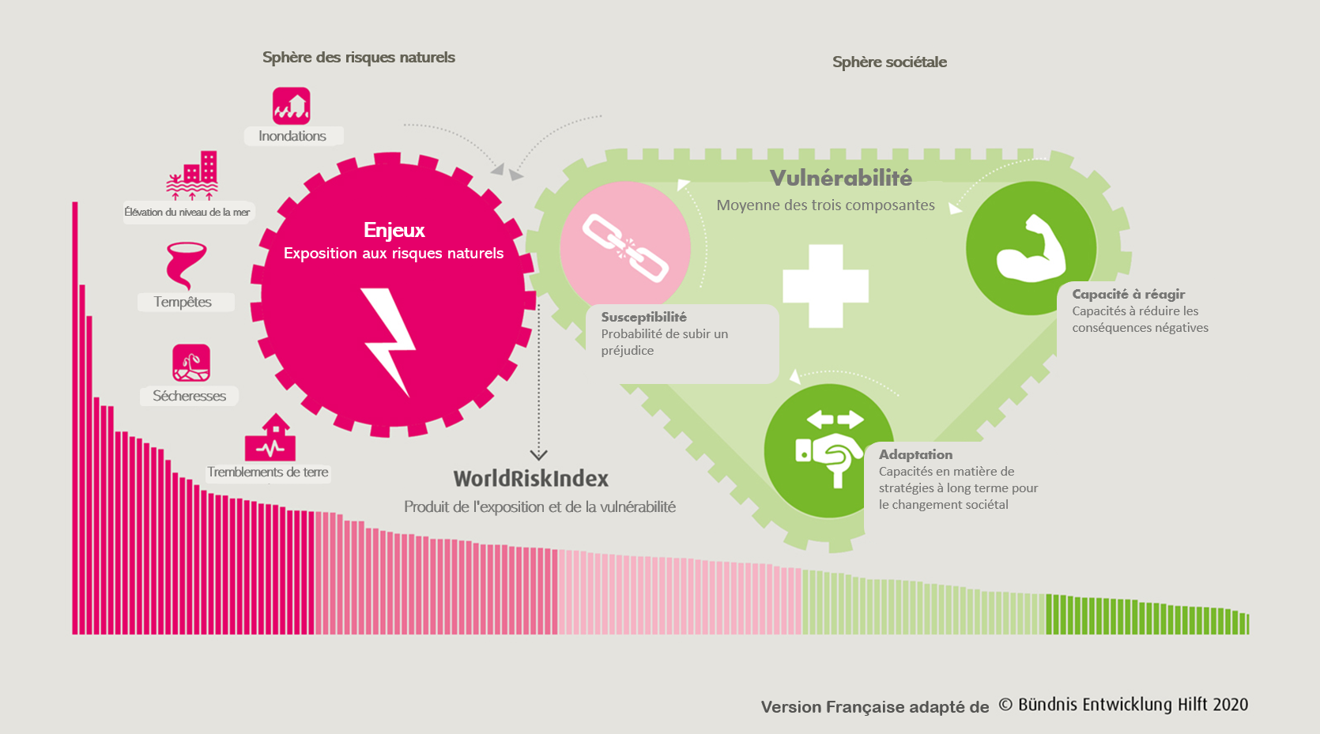
Évaluation du risque
Notes:
L'indice de risque mondial indique le risque de catastrophe lié à des événements naturels extrêmes pour 181 pays du monde. Il est calculé pays par pays en multipliant l'exposition et la vulnérabilité.
L'exposition couvre les menaces pour la population dues aux tremblements de terre, aux tempêtes, aux inondations, aux sécheresses et à l'élévation du niveau de la mer.
La vulnérabilité englobe la sphère sociétale et se compose de trois éléments, qui sont pondérés de manière égale dans le calcul :
La susceptibilité décrit les caractéristiques structurelles et les conditions-cadres d'une société et indique la probabilité de subir des dommages lors d'un événement naturel extrême.
L'adaptation comprend les différentes capacités des sociétés à minimiser les impacts négatifs des risques naturels et du changement climatique grâce à des actions directes et aux ressources disponibles.
L'adaptation comprend des mesures et des stratégies visant à faire face aux effets négatifs des risques naturels et du changement climatique à l'avenir. L'adaptation, contrairement à la survie, est considérée comme un processus à long terme qui comprend également des changements structurels.

Slide 6
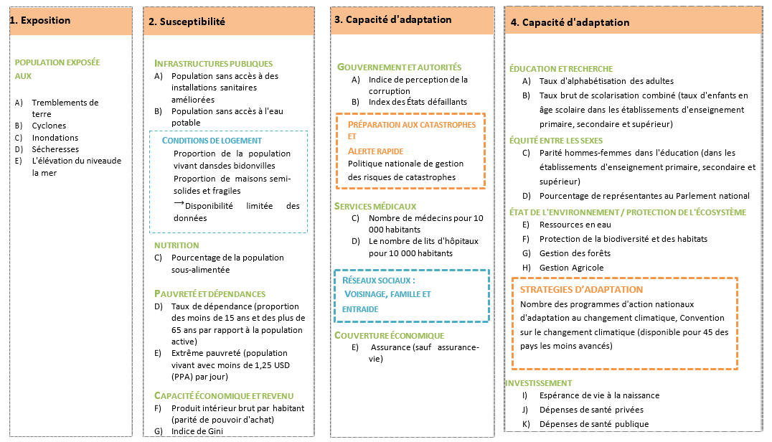
Composantes de l'indice de risque mondial
Source : Version Française adaptée de https://www.ireus.uni-stuttgart.de/en/International/WorldRiskIndex/

Slide 7
Exercice 1 : l'indice de risque mondial
https://weltrisikobericht.de/
Estime l'exposition aux risques naturels de 193 pays (en 2022) et évalue :
la vulnérabilité inhérente à l'impact d'une catastrophe (y compris l'infrastructure actuelle, les conditions de vie, la situation économique et la nutrition)
la capacité à faire face aux catastrophes (préparation, sécurité sociale et gouvernance)
la capacité d'adaptation au changement climatique et à la menace imminente des dangers.
Questions pour l'exercice 1 :
Quel est le niveau de risque de votre pays ? (1 = risque de catastrophe le plus élevé, 193 = le plus faible)
Quels sont les facteurs qui contribuent à ce niveau d'exposition ?
Qu'est-ce que cela pourrait signifier pour la sauvegarde et l'inventaire du PCI dans votre pays ?

Slide 8
Réponse aux catastrophes : DRM et RRC
Gestion des risques de catastrophes (DRM) :
« Processus de recours systématique aux directives, compétences opérationnelles, capacités et organisation administratives pour mettre en œuvre les politiques, stratégies et capacités de réponse appropriées en vue d’atténuer l’impact des aléas naturels et risques de catastrophes environnementales et technologiques qui leur sont liées»
Réduction des risques de catastrophes (RRC) :
« Concept et pratique de la réduction des risques de catastrophe grâce à des efforts pour analyser et gérer leurs causes, notamment par une réduction de l’exposition aux risques, qui permet de réduire la vulnérabilité des personnes et des biens, la gestion rationnelle des terres et de l’environnement et l’amélioration de la préparation aux événements indésirables. »
La DRM a tendance à traiter les conséquences, alors que la RRC anticipe

Slide 9
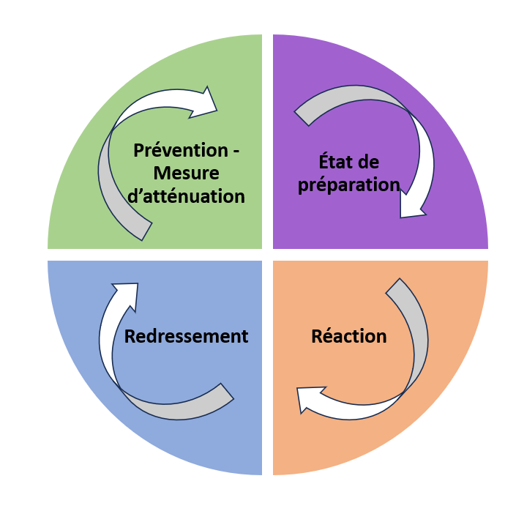
Cycle sans fin, divisé en trois phases ou plus, dont la durée peut varier et qui se chevauchent souvent : État de préparation (et prévention/atténuation) : « Les connaissances et les capacités développées par les gouvernements, les professionnels d’intervention et autres organisations concernées, les communautés et les individus, de manière à anticiper efficacement, à réagir et à récupérer, des impacts probables, imminents ou en cours» Réaction : « La fourniture de services d’urgence et de l’assistance publique pendant ou immédiatement après une catastrophe afin de sauver des vies, de réduire les impacts sur la santé, d’assurer la sécurité du public et de répondre aux besoins essentiels de subsistance des personnes touchées.» Redressement : « La restauration, l’amélioration, l’installation de moyens de subsistance et les conditions de vie des communautés touchées par des catastrophes, y compris les efforts visant à réduire les facteurs de risque»
Cycle de gestion des catastrophes

Slide 10
Prise en compte du PCI dans la RRC
Les approches de RRC ont eu tendance à se concentrer sur :
le patrimoine matériel ou bâti sur le patrimoine immatériel
le PCI spécifique qui est utilisé pour modéliser les pratiques utiles ou les alertes précoces
non pas le PCI, mais plutôt les savoirs traditionnels/autochtones/locaux
Aujourd'hui, on reconnaît de plus en plus l'importance des connaissances locales/traditionnelles/autochtones dans les approches et les instruments de RRC :
En particulier dans l'examen à mi-parcours du cadre de Sendai pour la réduction des risques de catastrophe 2015-2030 (2022)

Slide 11
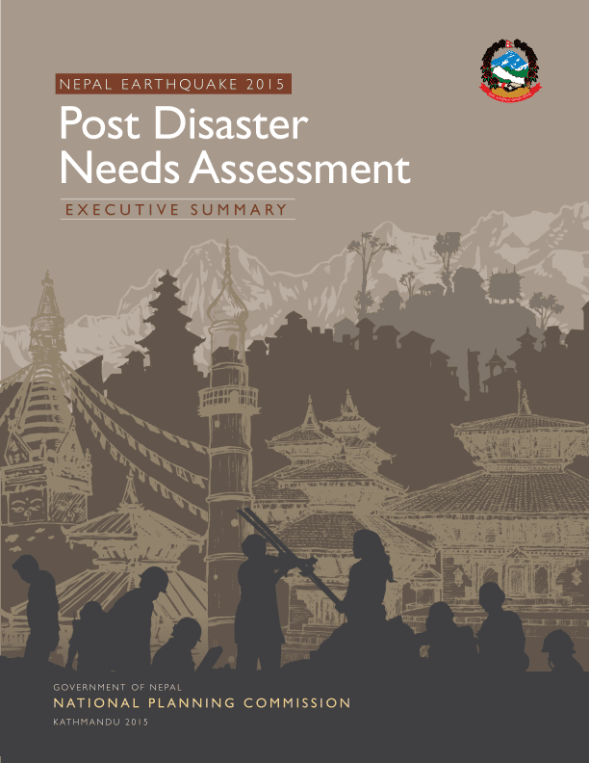
Évaluation des besoins post-catastrophe (PDNA)
Évaluations des besoins post-catastrophe (PDNA)
processus formel d'évaluation mis en place depuis 2008
détermination des dommages physiques et des pertes économiques pour tous les secteurs de la société dans les semaines qui suivent la catastrophe
prévision du coût des besoins de relèvement
chapitre distinct sur la Culture depuis 2013
accent mis sur le patrimoine matériel
Le PCI n'est pas facilement intégré dans le processus d'évaluation des besoins en matière de santé publique, pour les raisons suivantes
Le PCI n'est pas facilement évaluable en termes monétaires
disponibilité limitée des inventaires du PCI de base
Le PCI est souvent mal ou peu défini
les protocoles de collecte des données du PCI ne sont pas bien établis
l'absence de mécanismes formels d'évaluation ou de suivi ultérieurs des évaluations des besoins post-catastrophe

Slide 12
La RRC dans la Convention sur le PCI de 2003 et les Directives opérationnelles
Les catastrophes et la RRC ne figurent pas en bonne place dans la Convention de 2003 et les Directives opérationnelles, mais sont spécifiquement abordées aux endroits suivants :
Catastrophes définies dans le but de demander une assistance internationale d'urgence. (DO Article 22.2 et paragraphe 50)
Procédure accélérée pour une candidature sur la Liste du patrimoine culturel immatériel nécessitant une sauvegarde urgente en cas d'extrême urgence (article 17.3 et paragraphe 32 de la DO)
« Résilience communautaire aux catastrophes naturelles et au changement climatique », qui encourage le respect des connaissances et des pratiques relatives aux phénomènes naturels, y compris les catastrophes, et la nécessité de « exploiter leur potentiel pour contribuer à la réduction des risques [et] au relèvement à la suite de catastrophes naturelles » (DO chapitre VI.3.3)

Slide 13
La stratégie de l'UNESCO et les situations d'urgence
L'addendum (2017) à la Stratégie pour le renforcement de l'action de l'UNESCO en matière de pour la protection de la culture et la promotion du pluralisme culturel en cas de conflit armé vise à :
(1) renforcer la capacité des États membres à prévenir, atténuer et récupérer la perte du patrimoine et de la diversité culturels à la suite de catastrophes causées par des risques naturels et anthropiques.
(2) intégrer la prise en compte de la Culture dans le secteur de la RRC et dans l'action humanitaire liée aux catastrophes en s'engageant avec les parties prenantes concernées en dehors du domaine culturel.
Stratégie de réduction des risques liés aux catastrophes sur les biens du patrimoine mondial (2007) (Comité du patrimoine mondial)
Principes opérationnels et modalités de sauvegarde du patrimoine culturel immatériel dans les situations d'urgence (2019) (Convention de 2003)

Slide 14
Risque de catastrophe lié au PCI – intégration du PCI et RRC
Le « risque de catastrophe lié au PCI » correspond à l'interaction entre une menace ou un danger particulier et la vulnérabilité d'un élément du PCI ou d'une pratique.
Comment faire en sorte que le défi de l'inventaire et de la sauvegarde du PCI s'accompagne d'une compréhension et d'une prise de conscience de la RRC ?
Et comment introduire une compréhension et une sensibilisation au PCI parmi les groupes et les systèmes qui gèrent les catastrophes et les risques de catastrophe ? (ex. : implication des praticiens du PCI dans l'évaluation des besoins post-catastrophe)

Slide 15
Principes opérationnels
Principes opérationnels et modalités de sauvegarde du patrimoine culturel immatériel dans les situations d'urgence (2019)
Six principes opérationnels de base :
Importance primordiale de la vie et du bien-être des détenteurs du PCI
Meilleure compréhension des communautés touchées, y compris les hôtes et les personnes déplacées
L'inventaire communautaire est essentiel à toutes les phases du cycle de gestion des catastrophes
Les États parties doivent assurer la participation la plus large possible des porteurs du PCI
Les acteurs humanitaires étatiques et non étatiques soutiennent les porteurs du PCI dans leurs actions de sauvegarde et d'atténuation
Respect de la nature dynamique et adaptative du PCI

Slide 16
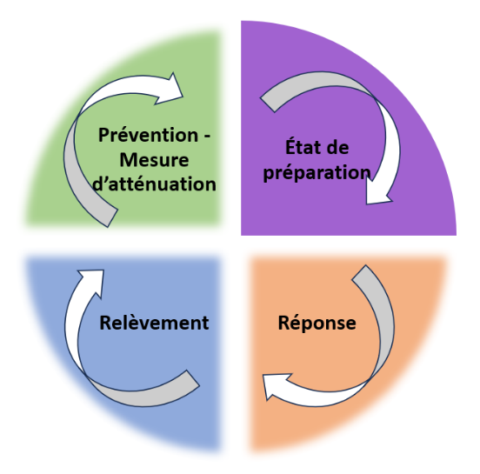
Modalités opérationnelles – Etat de Préparation
Les modalités opérationnelles mettent en œuvre et intègrent les principes en définissant les actions adéquates pour chaque phase :
Sensibiliser les parties prenantes concernées à la double nature du PCI en cas de catastrophe et renforcer leurs capacités dans ce domaine
Fournir des ressources et soutenir les communautés pour qu'elles s'engagent dans la RRC
Intégrer dans les inventaires des informations sur la vulnérabilité du PCI aux catastrophes potentielles
Inclure des mesures de RRC dans les plans de sauvegarde des éléments spécifiques du PCI
Intégrer le PCI dans les plans de RRC locaux, nationaux, sous-régionaux et régionaux
Relier les organes de sauvegarde et de RRC du PCI

Slide 17
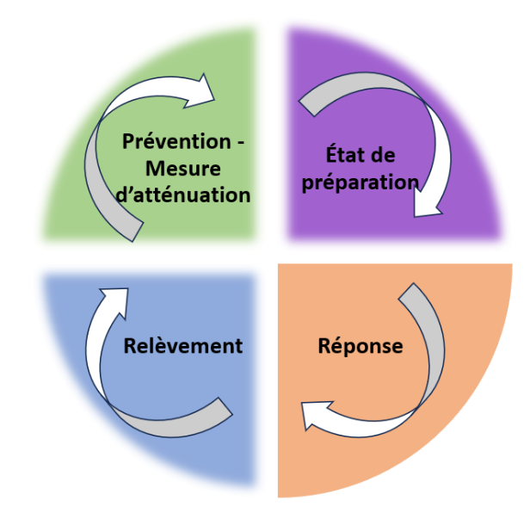
Modalités opérationnelles - Réponse
Identifier et contacter le plus tôt possible les porteurs de PCI connus ou susceptibles d'avoir été touchés par la catastrophe.
Fournir des ressources aux responsables du PCI et les aider à identifier les besoins immédiats en matière de sauvegarde et à y répondre, et faire appel au PCI pour atténuer les effets immédiats de la catastrophe
Partager les informations entre les autres acteurs humanitaires afin de déterminer la nature et l'étendue de l'impact sur le PCI, et les possibilités d'impliquer le PCI dans l'atténuation de l'impact.
Veiller à ce que le PCI soit intégré dans les évaluations post-catastrophe (par exemple les PDNA) et à ce que les porteurs de PCI concernés soient impliqués dans ces évaluations

Slide 18
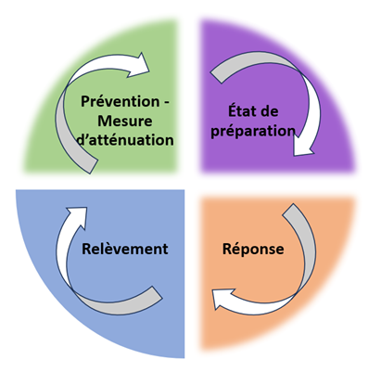
Modalités opérationnelles - Relèvement
Procéder à l'identification des besoins de la communauté si cela n'a pas pu être fait plus tôt.
Fournir des ressources aux porteurs de PCI et les aider à élaborer et à mettre en œuvre des mesures ou des plans de sauvegarde afin de renforcer la capacité d'atténuation de leur patrimoine culturel immatériel.
Engager le PCI à favoriser le dialogue, la compréhension mutuelle et la réconciliation entre et au sein des communautés, y compris entre les populations déplacées et les communautés d'accueil.

Slide 19
Ressources et soutien financier de l'UNESCO
Les ressources qui soutiennent la protection du PCI dans le contexte d'une catastrophe sont les suivantes :
Procédure accélérée pour une candidature sur la Liste du patrimoine culturel immatériel nécessitant une sauvegarde urgente (voir le critère U.6 du chapitre I.1 des Directives opérationnelles de la Convention de 2003).
Une aide financière et technique peut être demandée :
Fonds d'urgence pour le patrimoine de l'UNESCO
Programme d'assistance internationale du Fonds du patrimoine culturel immatériel

Slide 20
Inventaire du PCI en cas de catastrophe
Inventaire - « pas une simple liste d'éléments du patrimoine immatériel »
sensibilise l'opinion publique
identifie les éléments dont la viabilité est limitée et qui peuvent donner lieu à une sauvegarde
établit des relations entre les parties prenantes susceptibles d'être impliquées dans la protection des enfants
renforce le sentiment d'identité et de continuité des communautés concernées
sensibilise davantage au PCI au sein et à l'extérieur de ces communautés.
Inventaire en tenant compte des risques de catastrophes :
identification des risques liés aux différents dangers - fréquence probable, ampleur, etc.
cartographie de la viabilité d'un élément du PCI au cours des différentes phases du cycle des catastrophes
identification du PCI susceptible de contribuer à réduire les effets des catastrophes

Slide 21
Exercice 2 : analyse d'un exemple de cadre pour le PCI et la RRC
Question : Quelles sont les menaces que les situations d'urgence potentielles font peser sur la poursuite de la pratique et de la transmission d'un élément du PCI choisi ?
Étapes :
Chaque groupe doit sélectionner un élément ou une pratique du PCI - assurez-vous que vous avez la permission culturelle de parler de cet élément ou de cette pratique
Commencez à remplir l'exemple de cadre d'inventaire du document 1*
Concentrez-vous sur les questions de la section 3 sur la viabilité
Présentez à l'atelier une seule des questions de la section 3
Nous nous appuierons sur ces résultats dans la prochaine unité, alors mettez-les de côté !
*L'imprimé 1 est adapté de l'Unité 19, Élaborer un cadre d'inventaire en l'absence de modèle préexistant.

Slide 22
Conclusion
Les concepts introduits dans cette unité sont développés et mis en pratique dans les exercices de l'Unité 64, Intégration de la réduction des risques de catastrophes dans l'inventaire du PCI.
Y a-t-il des problèmes ou des questions en suspens à la suite de l'atelier d'aujourd'hui ?
Devoirs - tâches à accomplir avant l'unité suivante
Les participants et les observateurs peuvent contacter le formateur pour lui poser des questions ou lui faire part de leurs commentaires sur l'atelier d'aujourd'hui :

Slide 23
